Slide 1
Radiación suave emitida por electrones
Radiación de Cherenkov.
Radiación de transición en la región de rayos x (XTR)
radiación paramétrico rayos X
radiación sincrotrón
ondulador radiación
Smith-Purcell radiación
radiación de canalización
Notes:
<number>

Slide 2
Radiación de Cherenkov
La radiación de Cherenkov (también escrito Cerenkov o Čerenkov) es una radiación de tipo electromagnético producida por el paso de partículas en un medio a velocidades superiores a las de la luz en dicho medio. La velocidad de la luz depende del medio, y alcanza su valor máximo en el vacío. El valor de la velocidad de la luz en el vacío no puede superarse pero sí en un medio en el que ésta es forzosamente inferior. La radiación recibe su nombre del físico Pavel Alekseyevich Cherenkov quien fue el primero en caracterizarla rigurosamente y explicar su producción. Cherenkov recibió el Premio Nobel de Física en 1958 por sus descubrimientos relacionados con esta radiación.
La radiación Cherenkov es un tipo de onda de choque que produce el brillo azulado característico de los reactores nucleares. Éste es un fenómeno similar al de la generación de una onda de choque cuando se supera la velocidad del sonido.
Notes:
<number>

Slide 3
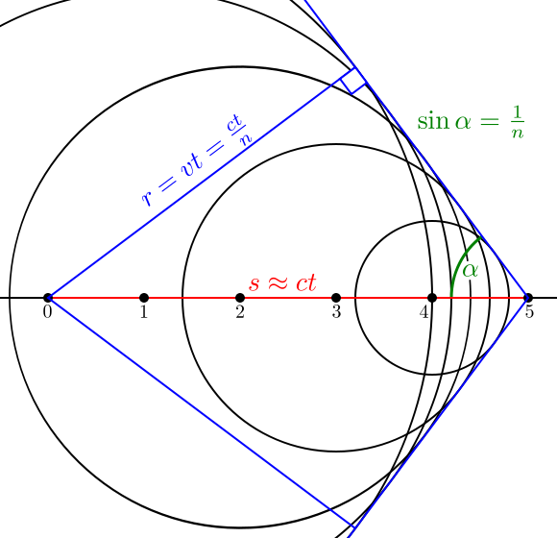
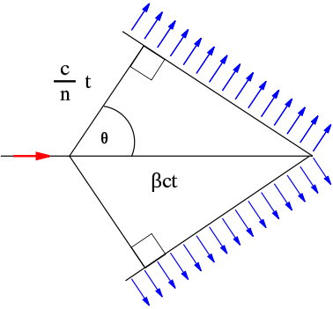
Radiación de Cherenkov
Notes:
<number>

Slide 4
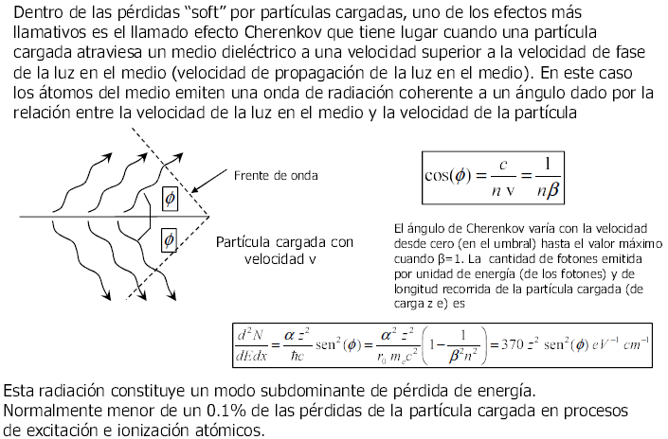
Radiación de Cherenkov.
Notes:
<number>

Slide 5
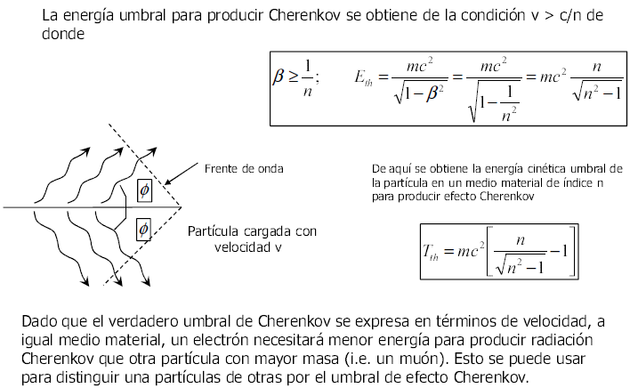

Radiación de Cherenkov.
Notes:
<number>

Slide 6
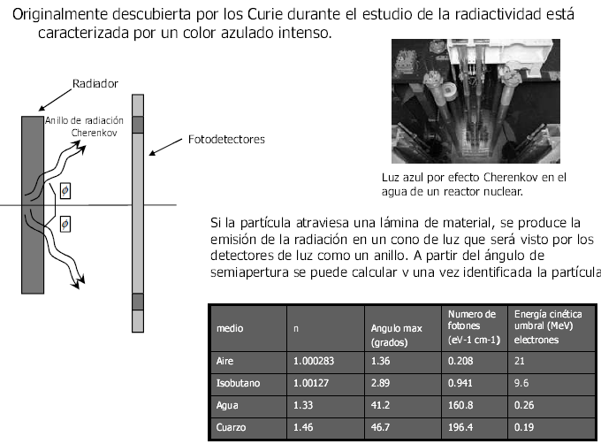
Radiación de Cherenkov.
Notes:
<number>

Slide 7
Radiación de Cherenkov.
Notes:
<number>

Slide 8
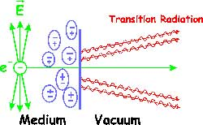
Radiación de transición en la radiación de rayos x región (XTR)
La existencia de radiación de transición fue predicha en 1946 por Ginzburg y Frank. Esta radiación se emite cuando una partícula se mueve a través de la interfaz de dos medios con diferentes constantes dieléctricas. La radiación se predice directamente de la ecuación de la electrodinámica, sin embargo, no se estudió experimentalmente durante mucho tiempo porque el número esperado de cuantos era extremadamente pequeño. Después de la primera observación de la radiación de transición en la región óptica, muchos estudios tempranos indican que la aplicación de la radiación óptica de transición para la detección e identificación de las partículas individuales parece ser severamente limitada debido a la inherente poca intensidad de la radiación.
Se renovó el interés en la radiación de transición cuando Garibian mostró que la misma debe aparecer en la región de rayos x, de partículas ultrarelativistas. Su teoría predice algunas características notables de radiación de transición en la región de rayos X. En primer lugar, la pérdida total de energía por una partícula cargada debe ser proporcional al factor de Lorentz de la partícula, γ (γ = E/mc2).
Notes:
<number>

Slide 9
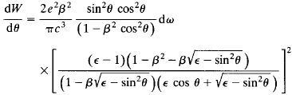
Radiación de transición en la radiación de rayos x región (XTR)
La característica más atractiva es que TR por partículas relativistas se extiende también a la región de rayos X. Para mayor simplicidad, vamos a suponer que ε1 = ε y ε2 = 1 correspondiente al caso cuando la partícula incidente pasa el límite de medio vacío. Se encuentra el flujo de energía en el vacío debido a la radiación de transición
Para partículas relativistas (γ =E/m » 1), puede verse que la radiación tiene un máximo de sharp en un ángulo pequeño. El término (1 –ß²cos²θ) en el denominador se convierte en mínimo para ángulos del orden de 1/γ, el término se puede aproximar como
Notes:
<number>

Slide 10
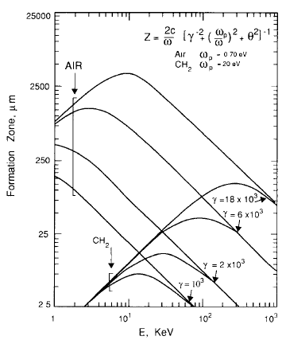
Radiación de transición en la radiación de rayos x región (XTR)
Como se muestra en eq., la mayor parte de la radiación es emitida en un ángulo pecado θ = 1/γ para partículas relativistas, por lo que obtenemos R = γ2c/ω, que se denomina la "zona de formación" en el vacío. En el vacío, la zona de formación se convierte en macroscópica en tamaño; p. ej., de la partícula con γ = 5000 y ω = 10 keV, R = 1 mm. La zona de formación de aire es aproximadamente 100 veces mayor que la de polietileno. En la práctica el espesor de la lámina suele ser 10-20 μm; Esto significa que la parte dura del espectro TR es suprimida debido a la dependencia energética de la zona de formación de TR en el material del radiador.
Notes:
<number>

Slide 11
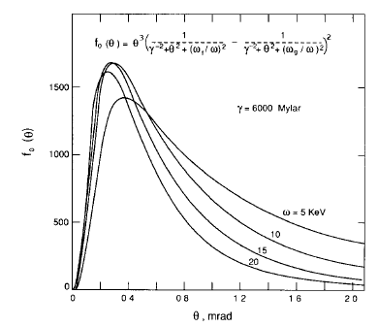
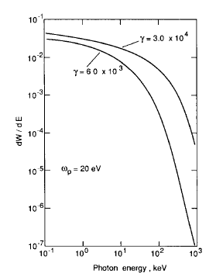
Radiación de transición en la radiación de rayos x región (XTR)
Notes:
<number>

Slide 12


Radiación de transición en la radiación de rayos x región (XTR)
Finalmente, consideramos el número de fotones de la radiación de transición. El número de fotones con frecuencias mayores que un límite inferior (omega minúscula) está dado por la expresión
Por ejemplo, para ωc = 100 keV, ω = 1 keV obtenemos N(> 1 keV) = 0.03 lamina-1. Las estadísticas de los fotones de TR es descrita por una distribución de Poisson
Notes:
<number>

Slide 13
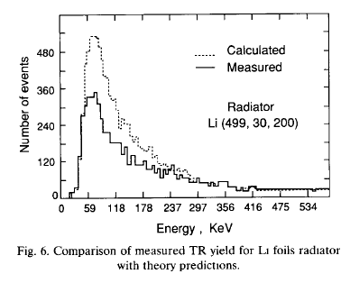

Radiación de transición en la radiación de rayos x región (XTR)
Es difícil aplicar las características angulares de radiación de transición, porque el ángulo de emisión es muy pequeño (θ= 1/y), y la separación espacial entre la pista de partículas y la emisión de TR, por tanto, es en general muy difícil. Para los electrones, sin embargo, la relación entre el ángulo de dispersión múltiples en los materiales radiadores y el ángulo de TR es grande:
Notes:
<number>

Slide 14
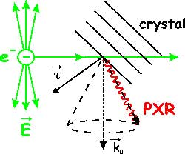
Radiación X-ray paramétrico
rayos X paramétrica es una fuente de rayos x continuamente ajustable generada por la interacción de un electrón relativista y la estructura periódica de un cristal.
Notes:
<number>

Slide 15
Radiación X-ray paramétrico
rayos X paramétrica es una fuente de rayos x continuamente ajustable generada por la interacción de un electrón relativista y la estructura periódica de un cristal.
Notes:
<number>

Slide 16
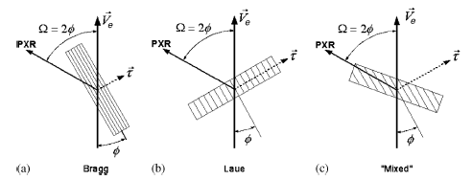
Radiación X-ray paramétrico
Diferentes geometrías de emisión PXR posibles. El ángulo entre el vector de velocidad de rayo de electrones Ve y planos de cristal está marcada ϕ, τ es el vector de celosía(latice) recíproca y el PXR es emitido en un ángulo Ω = 2 ϕ con respecto el vector de velocidad de rayo de electrones.
Notes:
<number>

Slide 17
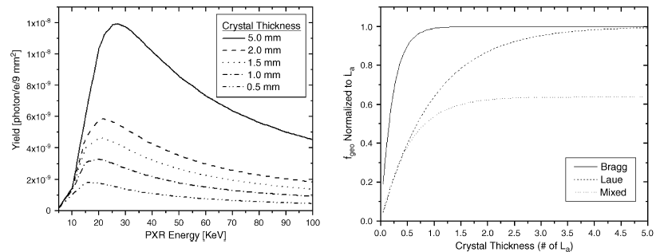
Radiación X-ray paramétrico
En general, el rendimiento PXR aumenta con el espesor del cristal hasta un punto donde fgeo satura (descuidar ningún electrón múltiples consideraciones de dispersión). Cualquier espesor de cristal más allá de este punto de saturación sólo sirve para degradar el experimento aumentando la Bremsstrahlung, la divergencia del haz de electrones y el cristal de calefacción.
Notes:
<number>

Slide 18
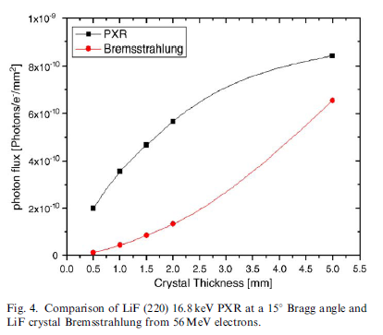
Radiación X-ray paramétrico
Las ganancias en la producción de un aumento en el espesor del cristal PXR también aumenta la producción de crystal de Bremsstrahlung, que es visto como ruido para fines de procesamiento de imágenes de PXR. Dentro del ancho de banda estrecho energía de PXR, este ruido es pequeño, pero todo el espectro de energías Bremsstrahlung contribuye a la respuesta del detector de rayos x y degrada el contraste de la imagen.
Notes:
<number>

Slide 19
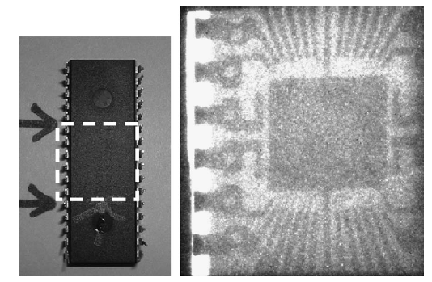
Radiación X-ray paramétrico
Imagen de cm largo chip de computadora en el haz de electrones con 3,2 mA actual con 25 exposición fotografía y PXR.
Notes:
<number>

Slide 20
radiación de sincrotrón
La radiación de sincrotrón es la radiación electromagnética generada por partículas cargadas (tales como electrones) que se mueven según una trayectoria curva a alta velocidad (una fracción apreciable de la velocidad de la luz) en un campo magnético. Cuanto más rápido se mueven los electrones, más corta es la longitud de onda de la radiación. La emisión sincrotrón se produce artificialmente en los anillos de almacenamiento de un sincrotrón, y en la naturaleza se produce por los electrones a muy altas velocidades moviéndose a través de los campos magnéticos del espacio, y se observa en las explosiones y en remanentes de supernovas, radio galaxias y púlsares.
Notes:
<number>

Slide 21

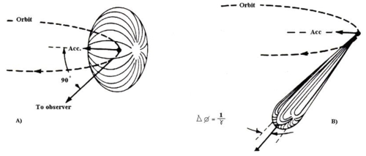
radiación de sincrotrón
Aceleración de velocidad ⊥: radiación de sincrotrón
cuando la carga esté en movimiento circular instantáneo, su aceleración es β perpendicular a su velocidad β. Elegir un sistema de coordenadas tal que instantáneamente β es en la dirección z y β es en la diección x, con los ángulos polares consuetudinarios θ y ϕ definir la dirección de observación
Notes:
<number>

Slide 22


radiación de sincrotrón
En el límite relativista (γ>>1), la distribución angular puede ser escrita aproximadamente
Los factores (1+βcosθ) en los denominadores punta la distribución angular hacia adelante en un cono estrecho como el haz de un faro hacia delante de la partícula. La figura de la distribución angular (dP/dΩ vs. γβ dibujo) tiene un pico afilado alrededor. θ=0.
Integración sobre todo ángulo sólido obtenemos la potencia total radiada por un electrón
Notes:
<number>

Slide 23
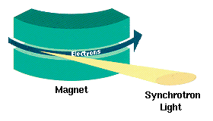
radiación de sincrotrón
Radiación sincrotrón aparece cuando se dobla un haz de partículas cargadas en un campo magnético
es que la partícula cargada factor de
Lorentz ρ es el radio de curvatura
Notes:
<number>

Slide 24

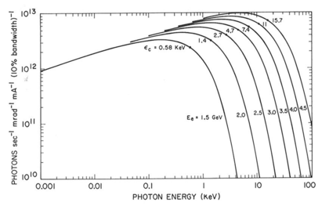
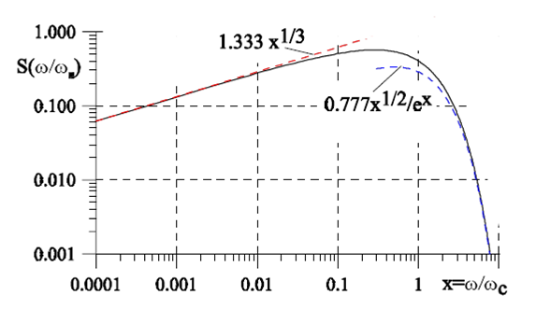
radiación de sincrotrón
Notes:
<number>

Slide 25
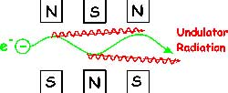
Ondulador radiación
Se llama ondulador a un dispositivo magnético utilizado en aceleradores de partículas. Los onduladores están formados por una hilera de imanes con los polos dispuestos alternadamente, creando un campo magnético oscilatorio periódico. Cuando un haz de partículas con carga eléctrica (generalmente electrones) atraviesan el campo magnético generado por el ondulador son desviadas de su trayectoria, emitiendo durante este proceso radiación electromagética sincrotrón.
La teoría del funcionamiento de los onduladores fue desarrollada por el soviético Vitalii Ginzburg en 1947. En 1953 Hans Motz y sus colaboradores construyeron el primer ondulador y obtuvieron luz hasta el espectro visible con un haz de electrones de 100 MeV generado por el acelerador lineal de partículas de Stanford.
Notes:
<number>

Slide 26
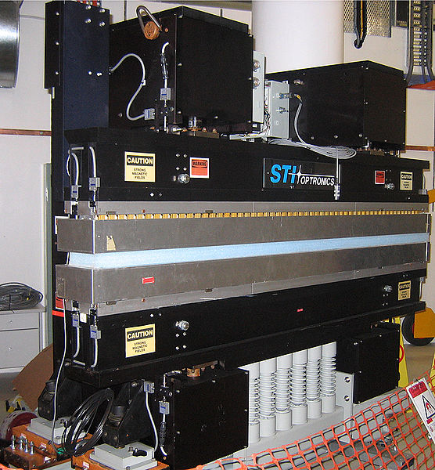
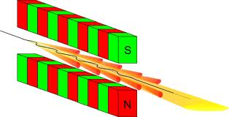
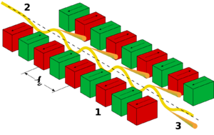
Ondulador radiación (Laser de electrones libres)
Notes:
<number>

Slide 27
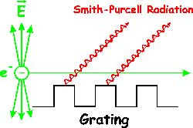
Smith-Purcell radiación
• Observadas por primera vez en 1953 (Rev. Phys. 92, 1069, 1953)
• Ahora se utiliza el término para describir la radiación producida por la interacción de un haz de partículas cargadas con una estructura periódica, como una rejilla.
Notes:
<number>

Slide 28
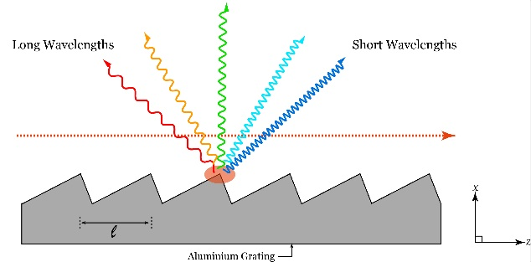
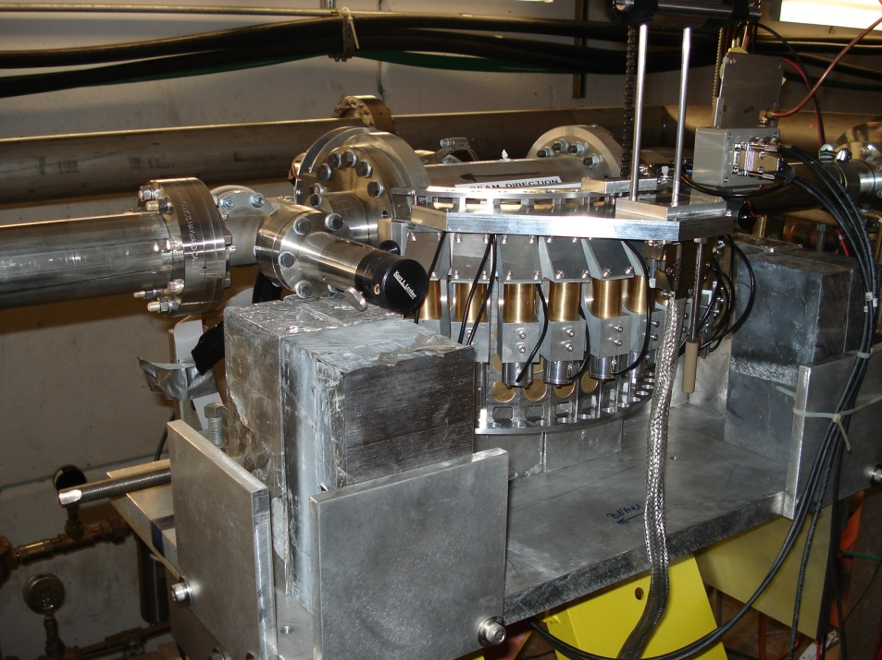
Smith-Purcell radiación
Emission from blazed grating
e- beam
blazed grating
Beam test at SLAC End station A (28.5 GeV)
Notes:
<number>

Slide 29
radiación de canalización
Canalización es el proceso que limita la trayectoria de una partícula cargada en un sólido cristalino.
Desde un punto de vista simple, clásica, uno puede cualitativamente entender el efecto de canalización como sigue: Si la dirección de un incidente de partículas cargadas en la superficie de un monocristal se encuentra cerca de una dirección de cristal grandes, la partícula con alta probabilidad sufrirán una pequeño ángulo dispersión, como pasa a través de las varias capas de átomos en el cristal. Si la dirección de impulso de la partícula está cerca del plano de crystalling, pero no está cerca de los ejes principales de crystalling, este fenómeno se denomina "plano canalización".
Notes:
<number>

Slide 30
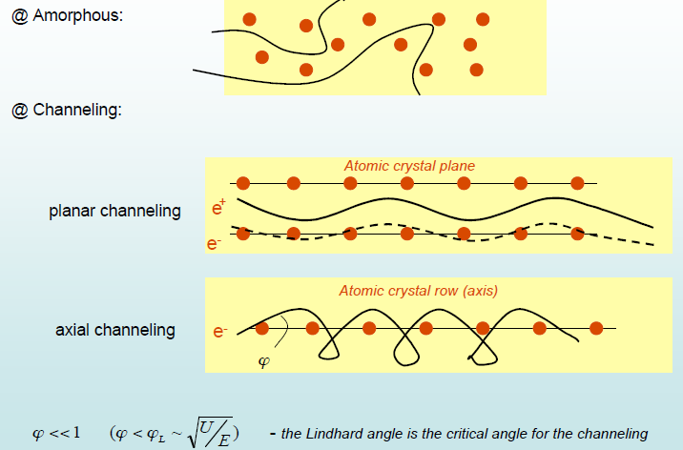
radiación de canalización
Notes:
<number>

Slide 31
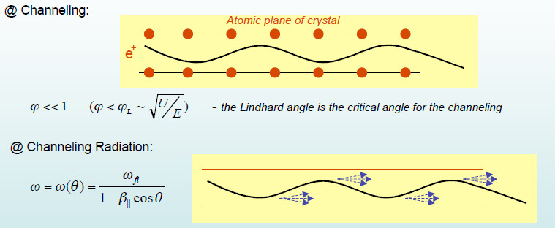
radiación de canalización
Notes:
<number>

Slide 32
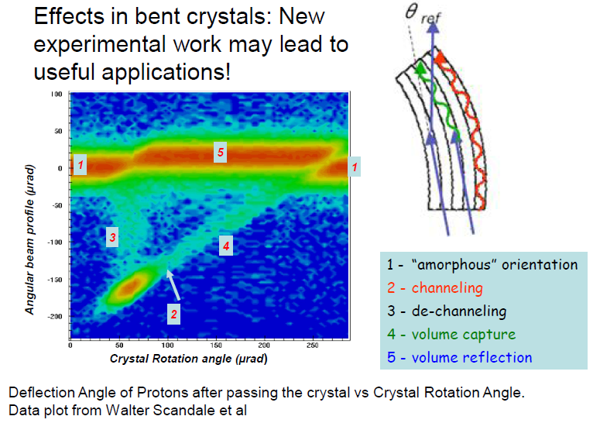
radiación de canalización
Notes:
<number>

Slide 33
radiación de canalización
Notes:
<number>

